Slide 1



다변량 스팀 사용 이상 감지 및 영향 변수의 원인 분석
23.11.02.
서울과학기술대학교 산업공학과/데이터사이언스학과
이성호 sean0310@.seoultech.ac.kr
배소희 shbae2819@g.seoultech.ac.kr
심재웅 jaewoong@seoultech.ac.kr

Slide 2
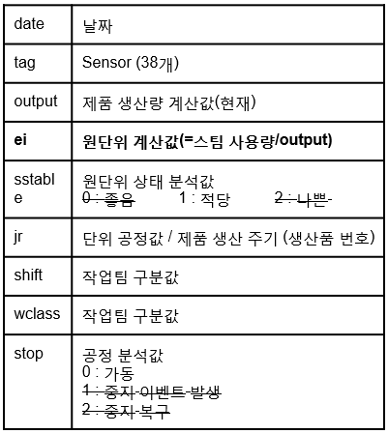
데이터 전처리
이용 데이터 전처리
output : ei와 중복이기 때문에 제거
sstable : 동일값(1)이기 때문에 제거
jr : 생산품의 번호 제거
shift, wclass : 카테고리 변수로 제거
stop : 정상가동으로 동일값(0)이기 때문에 제거
Data split
Stop 및 다른 이유로 인해 끊긴 시간대 지점들을 고려하여 다음과 같은 비율로 분할
Train : Test = 0.8 : 0.2 (딥러닝 모델의 경우 train set의 일부를 early stopping에 사용)
예측 모델 구성
Regression 모델
input(X) : 과거 20분 동안의 38개 sensor값
끊긴 시간대로 인해 잘려서 기록된 데이터의 최소 크기가 7(2023-04-13 02:53:00 ~ 02:59:00)이기 때문
output(y) : ei값

Slide 3
데이터 전처리
미래 시점에 대한 예측 모델
X와 Y 사이의 time gap
Window = 20
Sensors
…
ei
t

Slide 4
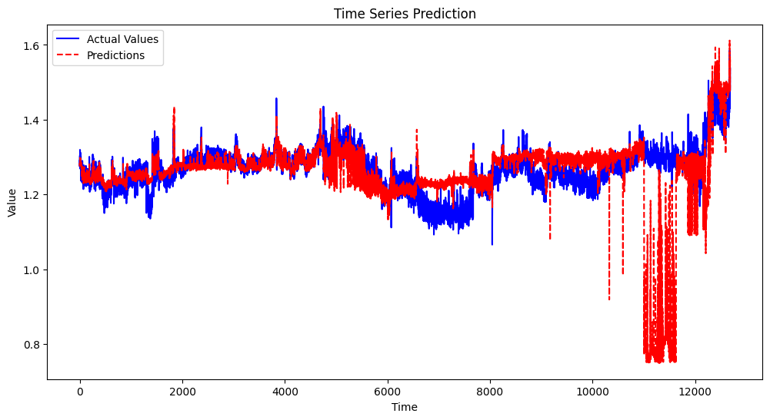
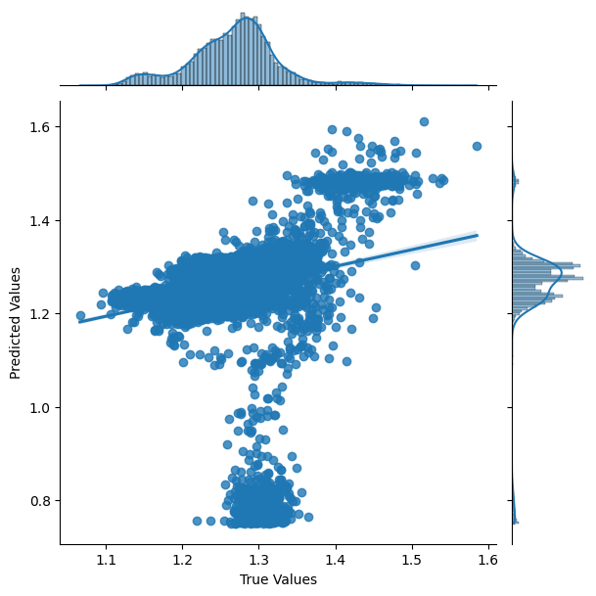
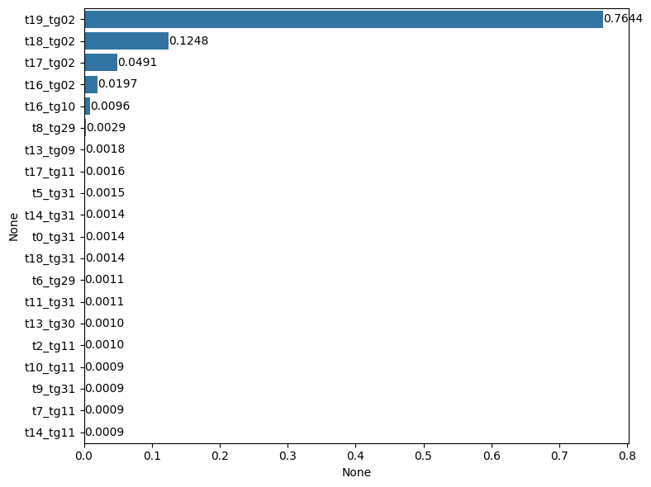
머신 러닝 모델 (Random forest)
예측 성능 지표
R2 : -3.156
MSE : 0.014
변수 중요도
일반 머신러닝 모델은 동시점을 제외했을때, 예측 성능이 제한됨
여전히 ‘tag02’가 가장 중요하게 작용

Slide 5
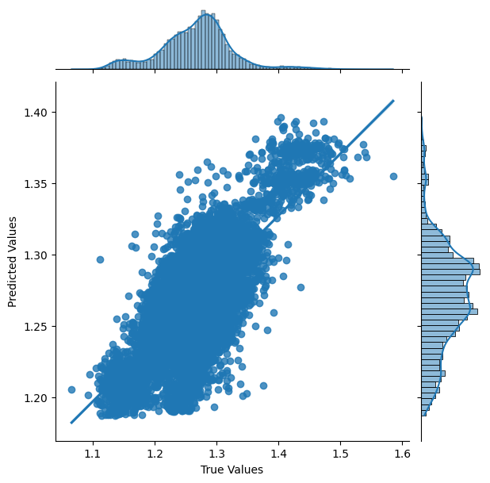
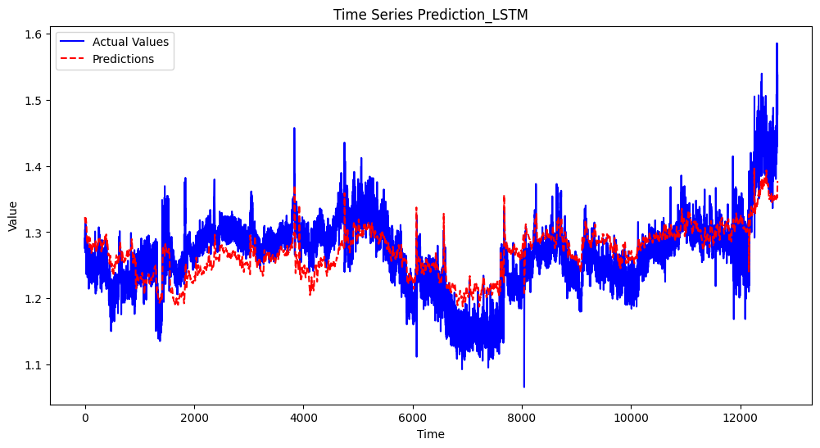
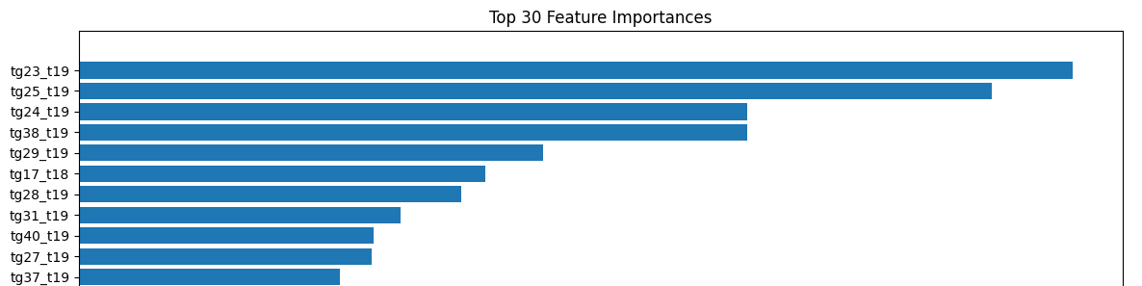
딥러닝 모델 (LSTM)
Experiment setting
LSTM layer(hidden=256, layer=8) + attention layar
Epoch : 200
optimizer : Adam(lr=1e-4)
Result
R2 : 0.4917
MSE : 0.0018
LIME을 통한 모델 해석
tg23: 설비 PS1 속도
tg25: 설비 AS 속도
tg24: 설비 PS2 속도
tg38: 설비 S2 온도

Slide 6
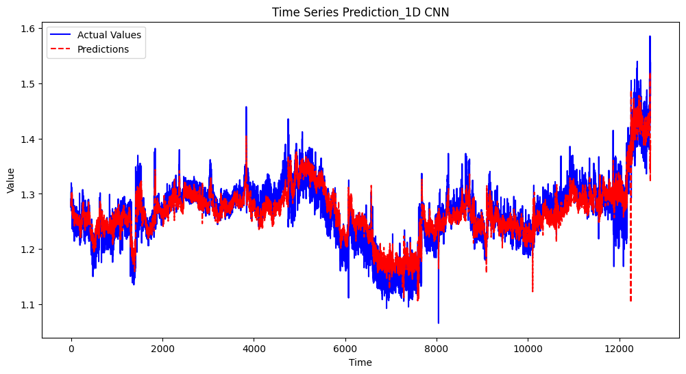
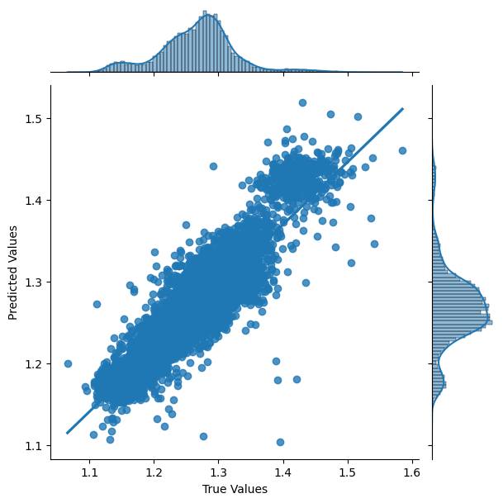
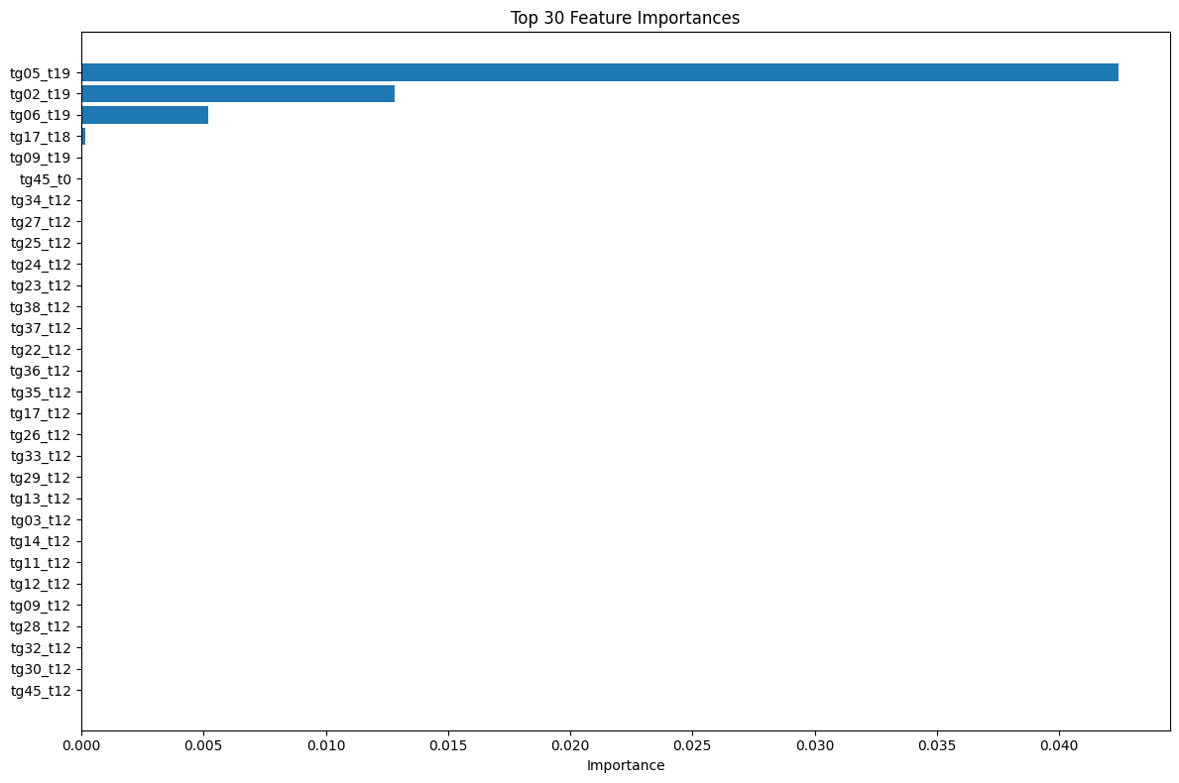
딥러닝 모델 (1D CNN)
Experiment setting
1D Conv layers(64-128-256-512 / kernel=3) + linear layers (512-256-128-64-1)
Epoch : 200
optimizer : Adam(lr=1e-4)
Result
R2 : 0.8100
MSE : 0.0007
LIME을 통한 모델 해석
가까운 시점의 tg05, tg02, tg06
Notes:
LIME의 weight?

Slide 7
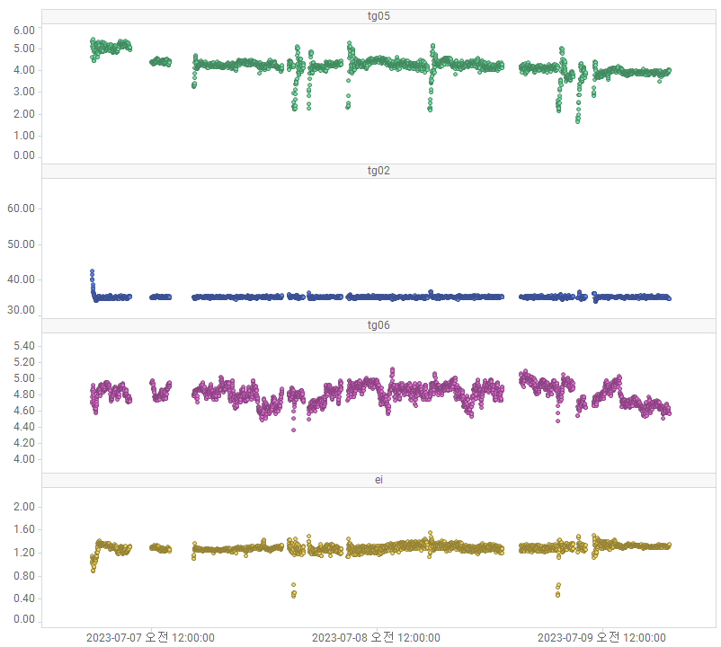
tg05, tg02, tg06
tg05: 추가 스팀값
tg02: 종이별 측정 무게
tg06: 공기 압력

Slide 8
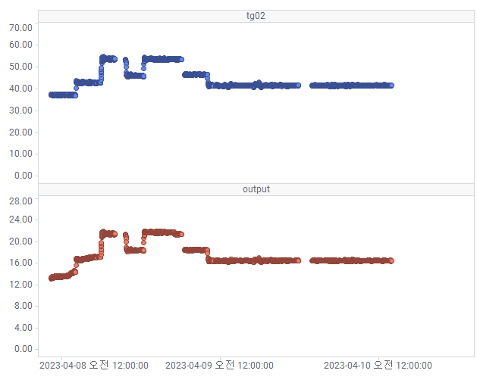
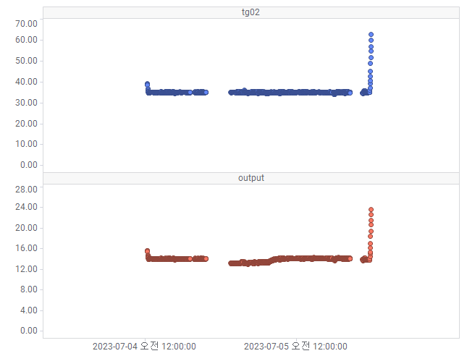
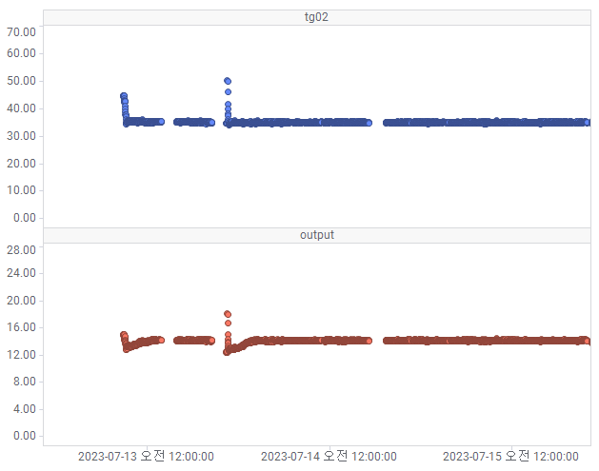
논의
Tg02와 output(생산량)의 관계
ei = 사용에너지/생산량

Slide 9
논의
Jr의 변수화
해당 jr 제품의 생산 진행 time stamp를 변수로 추가
Ex) 0,1,2,… 99, 100,1,2,…,84,85,0,1,2, …

Slide 10
Related work
Energy load 관련
Gao, Yuan, and Yingjun Ruan. ＂Interpretable deep learning model for building energy consumption prediction based on attention mechanism.＂ Energy and Buildings 252 (2021): 111379.
Li, Ao, et al. ＂Attention-based interpretable neural network for building cooling load prediction.＂ Applied Energy 299 (2021): 117238.
Kim, Jin-Young, and Sung-Bae Cho. ＂Explainable prediction of electric energy demand using a deep autoencoder with interpretable latent space.＂ Expert Systems with Applications 186 (2021): 115842.
Ozcan, Alper, Cagatay Catal, and Ahmet Kasif. ＂Energy load forecasting using a dual-stage attention-based recurrent neural network.＂ Sensors 21.21 (2021): 7115.
Explainable timeseries prediction model 관련
Qin, Yao, et al. "A dual-stage attention-based recurrent neural network for time series prediction." Proceedings of the 26th International Joint Conference on Artificial Intelligence. 2017.
Guo, Tian, Tao Lin, and Nino Antulov-Fantulin. "Exploring interpretable LSTM neural networks over multi-variable data." International conference on machine learning. PMLR, 2019.

Slide 11
감사합니다

